Slide 1

第二章 行列式
§1 引言
§5 行列式的计算
§6 行列式按行(列)展开
§2 排列
§3 n 级行列式
§7 Cramer法则
§4 n 级行列式的性质

Slide 2
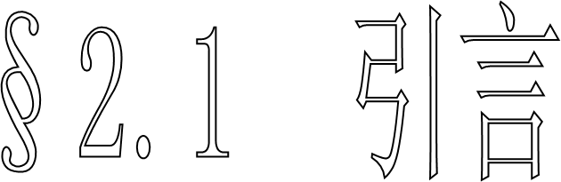

Slide 3






1．用消元法解二元线性方程组
(1)
(2)

Slide 4


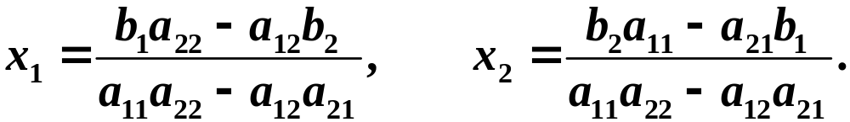
原方程组有唯一解
由方程组的四个系数确定

Slide 5
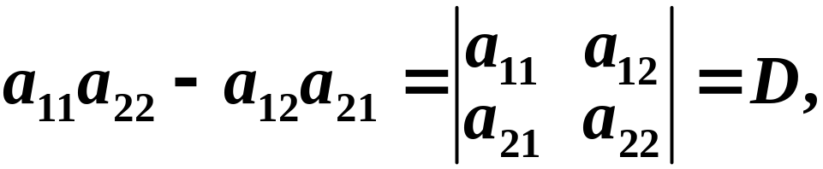
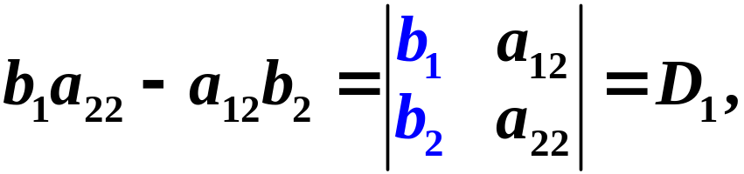
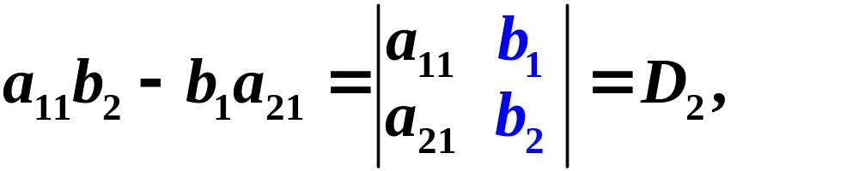

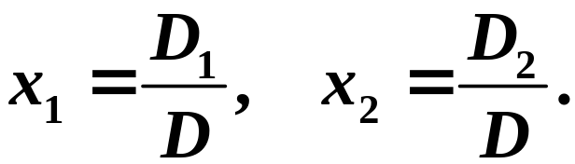
若记
则当 时该方程组的解为

Slide 6
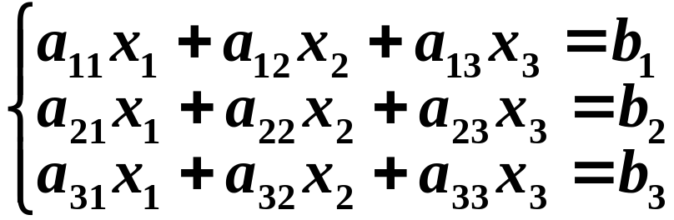
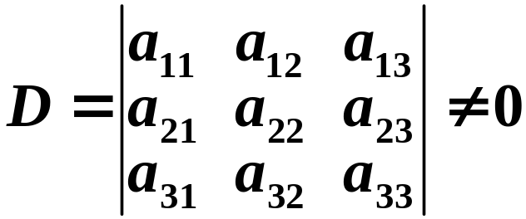
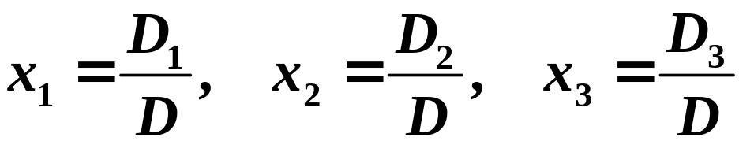
2．在三元一次线形方程组求解时有类似结果
即有方程组
当 时，有唯一解

Slide 7
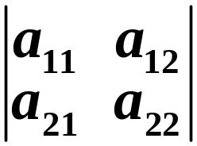

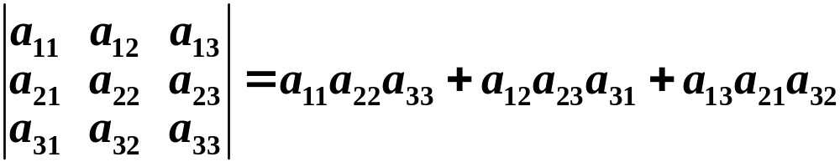
行列式的定义
1. 二级行列式
2. 三级行列式

Slide 8

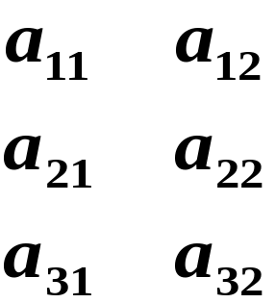








沙路法
对角线法

Slide 9
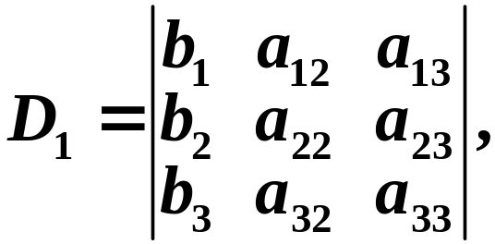
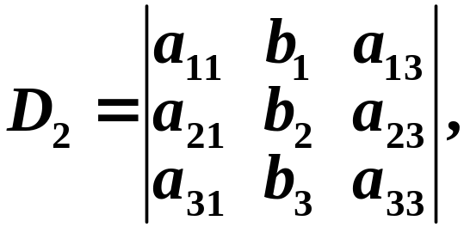
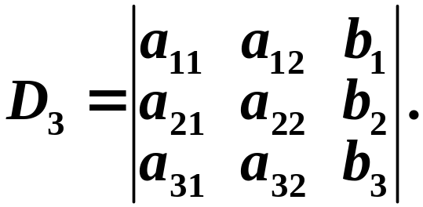
其中

Slide 10
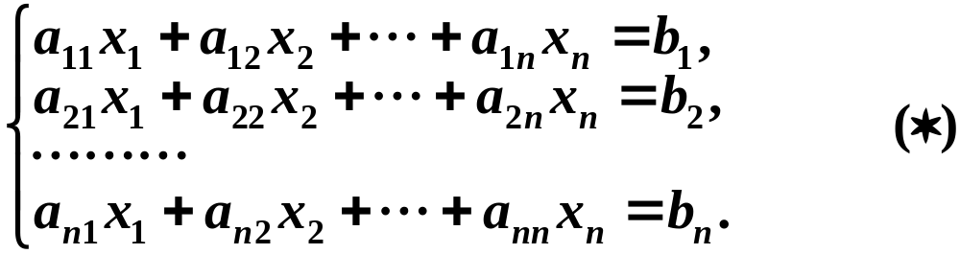
3．自然科学与工程技术中，我们会碰到未知数的
个数很多的线性方程组——如n元一次线性方程组
它的解是否也有类似的结论呢？

Slide 11
为此，本章依次解决如下问题：
1）怎样定义n级行列式？
2）n级行列式的性质与计算？
3）方程组(＊)在什么情况下有解？
有解的情况下，如何表示此解？

